Slide 1
ỨNG DỤNG GIẢI TRÌNH TỰ THẾ HỆ MỚI TRONG XÉT NGHIỆM VI SINH VÀ GEN
Nov 9 2024
Giảng viên: TS. Lưu Phúc Lợi
Luu.p.loi@googlemail.com

Slide 2
Nội Dung Bài Báo Cáo
Giới thiệu về GIẢI TRÌNH TỰ GEN THẾ HỆ MỚI
Ví dụ mối quan hệ của BIẾN THỂ GEN và BỆNH DI TRUYỀN
Quy trình XÉT NGHIỆM gen bằng phương pháp giải trình tự thế hệ mới
Năm ví dụ về XÉT NGHIỆM gen cho BỆNH DI TRUYỀN và UNG THƯ
Giải trình tự gen thế hệ mới trong xét nghiệm vi sinh

Slide 3
Giới thiệu
GIẢI TRÌNH TỰ GEN THẾ HỆ MỚI

Slide 4
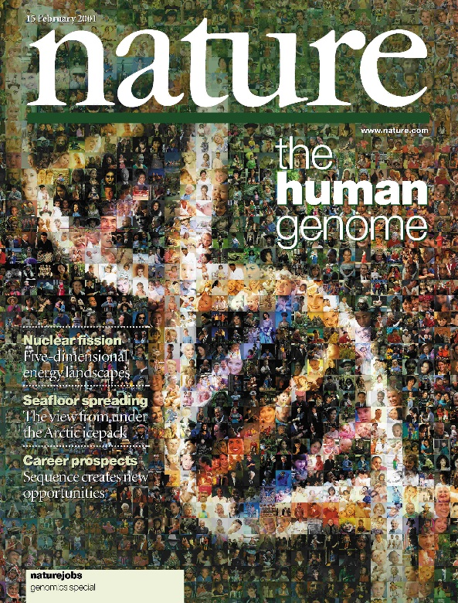
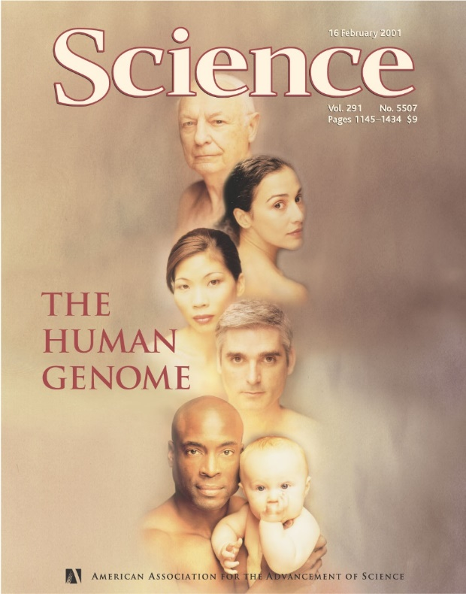
Dự án hệ gen người HGP (Oct 1990 - April 2003)
Năm 2003, dự án hệ gen người HGP đã tạo ra một chuỗi trình tự gần 3 tỉ nucleotide chiếm hơn 90% bộ gen người.
Đây là chuỗi gen hoàn chỉnh nhất có thể đạt được với công nghệ giải trình tự DNA thời điểm đầu những năm 2000.
=> Sự phát triển của công nghệ giải trình tự thế hệ mới (NGS).
HGP Paper
Venter/Celera Paper

Slide 5
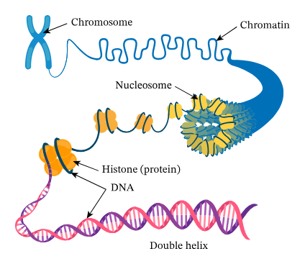
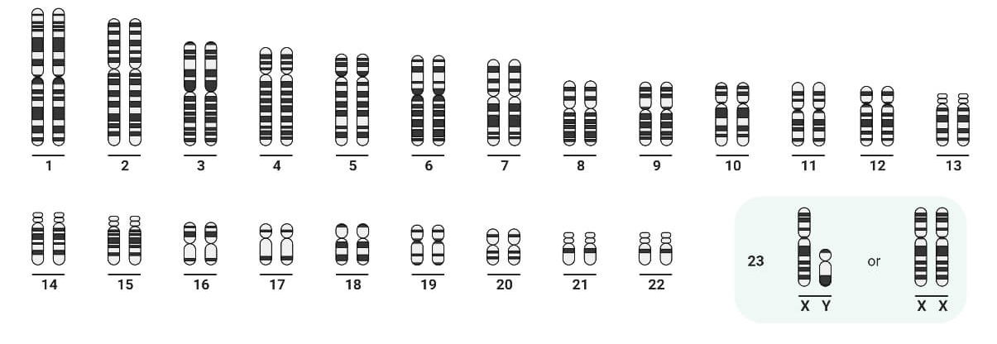
Human Karyotype
https://microbenotes.com/karyotype-karyotyping/

Slide 6
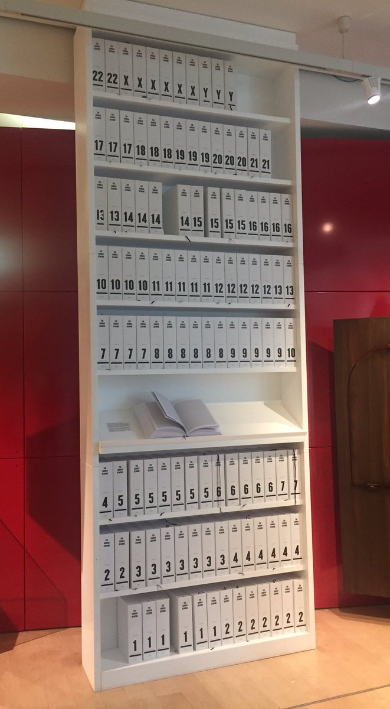
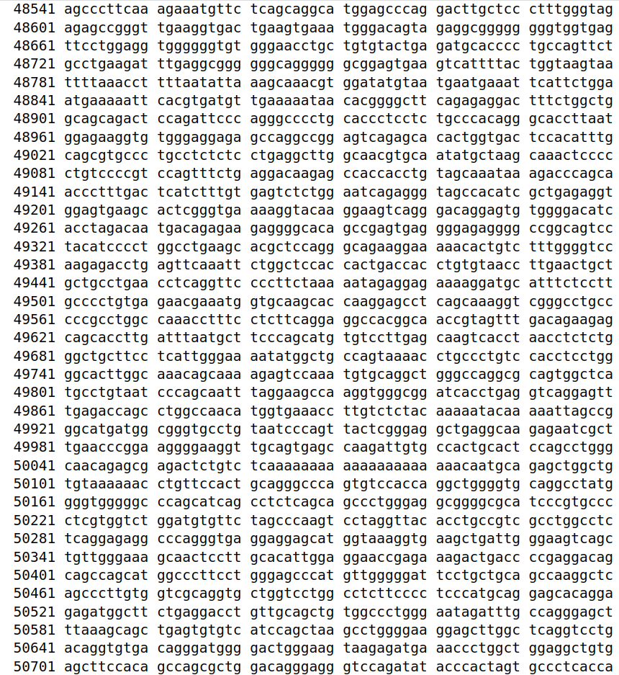
Hệ Gen người
https://www.ncbi.nlm.nih.gov/nuccore/806904736

Slide 7
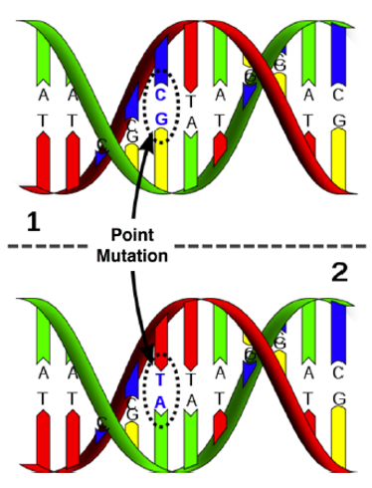
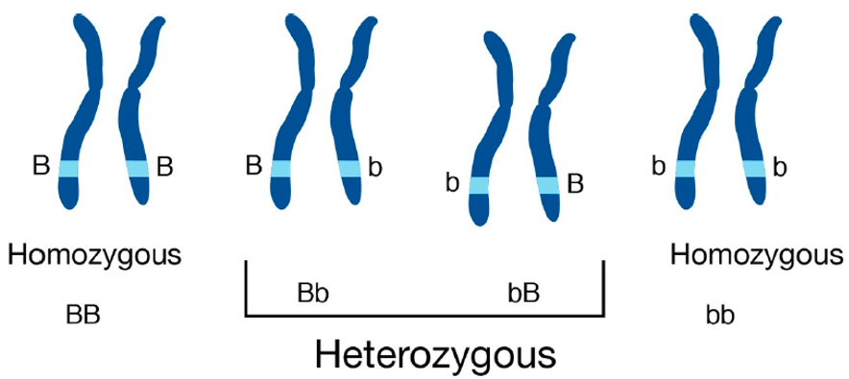
Các loại biến thể trên hệ gen
Hệ gen giữa hai người giống nhau > 99%
Mỗi người có khoảng 5 triệu biến thể, trong đó có 3 đến 4 triệu biến thể một nucleotide
Hệ gen người là hệ lưỡng bội

Slide 8
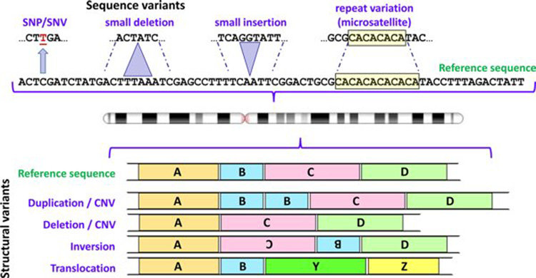
Các loại biến thể trên hệ gen
10.1042/EBC20170053

Slide 9
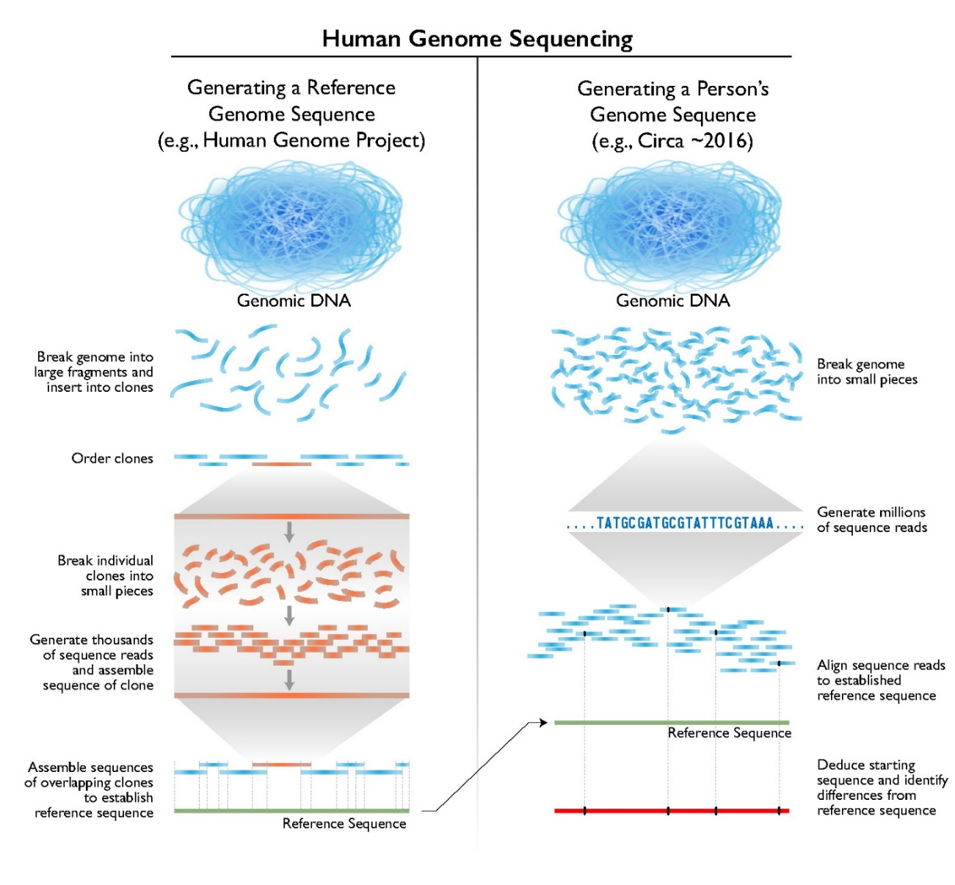
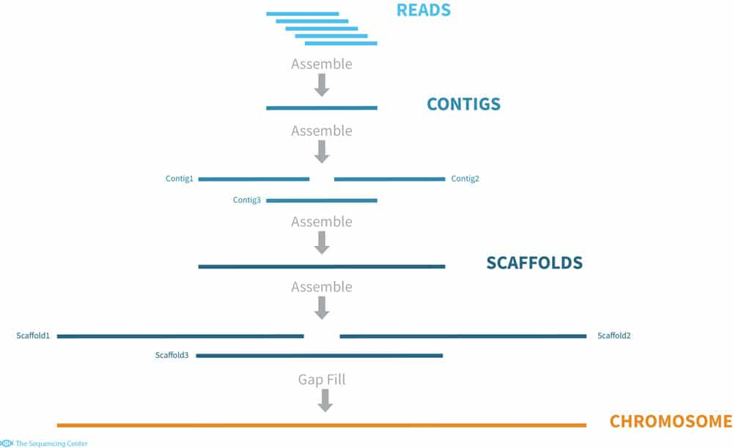
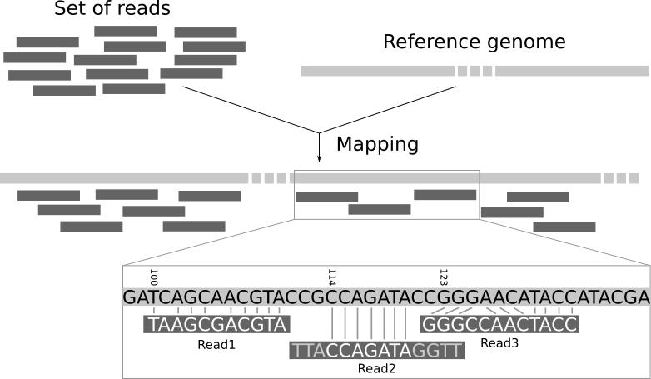
Giải trình tự gen thế hệ mới (NGS)
De novo assembly
Mapping to reference
https://www.genome.gov/about-genomics/fact-sheets/Sequencing-Human-Genome-cost

Slide 10


Giải trình tự gen thế hệ mới (NGS): Có hệ gen tham chiếu
De novo assembly
Mapping to reference

Slide 11
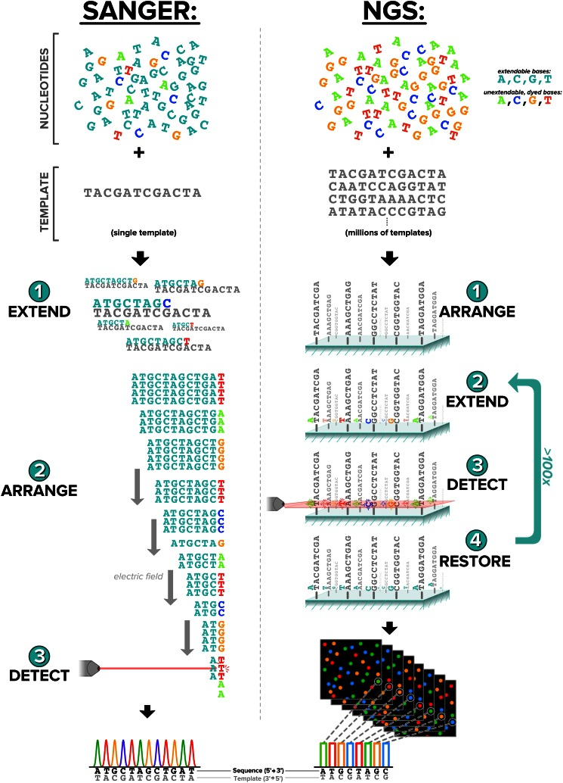
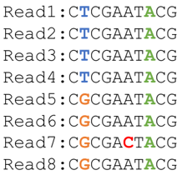
Giải trình tự gen thế hệ mới (NGS): giải trình tự song song
10.1007/s40142-015-0076-8

Slide 12
Ví dụ mối quan hệ
BIẾN THỂ GEN và BỆNH DI TRUYỀN

Slide 13
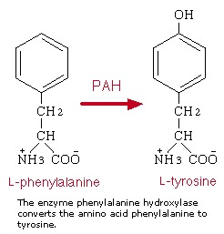
Phenylketonuria (PKU): Rối loạn chuyển hóa di truyền
Nguyên nhân do thiếu hụt enzyme phenylalanine hydroxylase.
Sự mất enzyme này dẫn đến suy giảm trí tuệ, tổn thương cơ quan, tư thế bất thường.
Tần suất xảy ra PKU khác nhau giữa các nhóm dân tộc và các vùng địa lý trên toàn thế giới. Ở Hoa Kỳ, PKU xảy ra ở 1 trong 25.000 trẻ sơ sinh.
Hầu hết các trường hợp PKU được phát hiện ngay sau sinh bằng sàng lọc sơ sinh và điều trị được bắt đầu ngay lập tức.
https://www.ncbi.nlm.nih.gov/books/NBK22253/

Slide 14
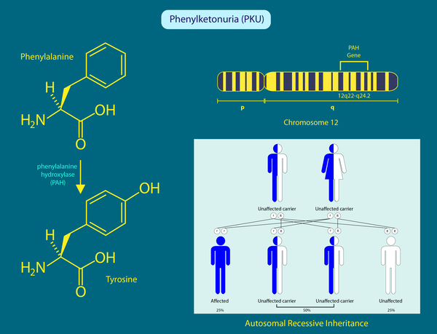
Phenylketonuria (PKU): Rối loạn chuyển hóa di truyền
Tên khác của PKU
Folling disease
Folling's disease
PAH deficiency
Phenylalanine hydroxylase deficiency
Phenylalanine hydroxylase deficiency disease
https://medlineplus.gov/genetics/condition/phenylketonuria/

Slide 15
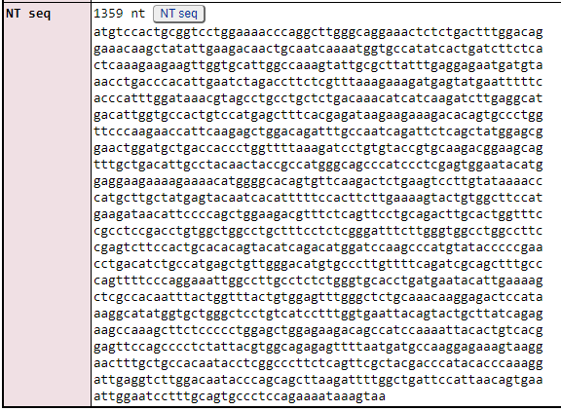
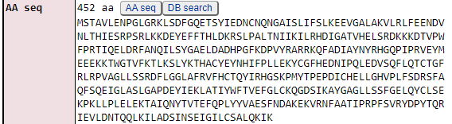
Trình tự gen PAH ở người - Homo sapiens (5053)
Gene (Nucleotide)
Protein (Amino Acid)
https://www.genome.jp/entry/T01001:5053

Slide 16
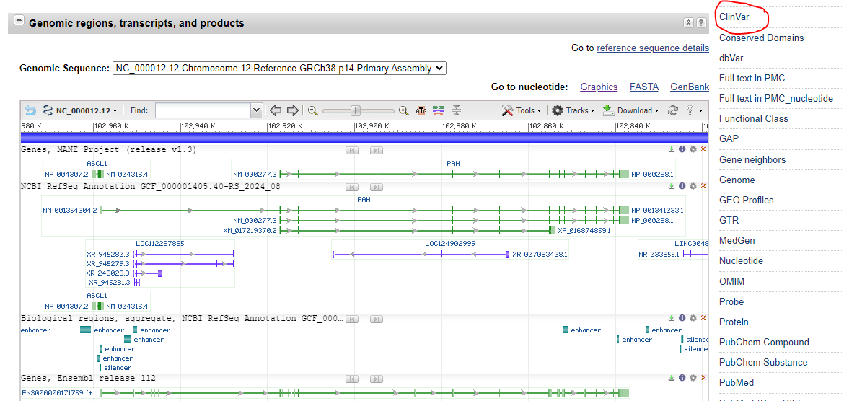
Gen PAH
https://www.ncbi.nlm.nih.gov/gene/5053

Slide 17
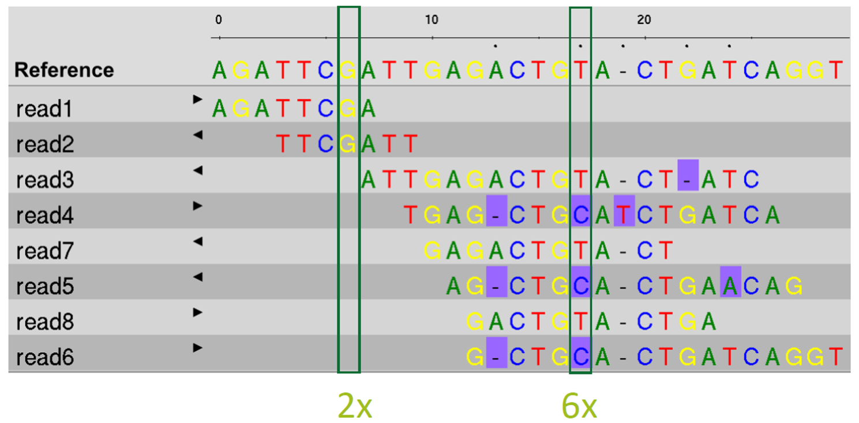
Variants in PAH

Slide 18
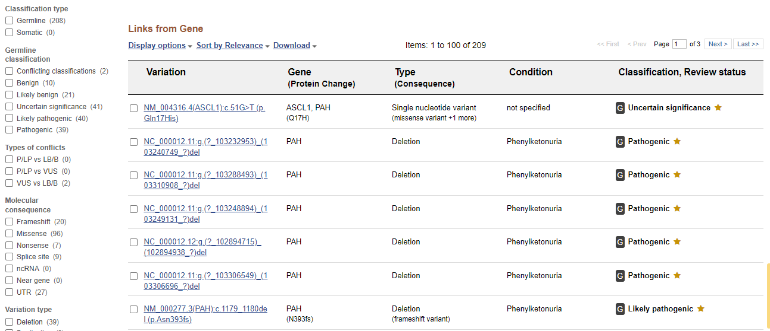
Cơ sở dữ liệu ClinVar cho gen PAH
https://www.ncbi.nlm.nih.gov/clinvar?LinkName=gene_clinvar&from_uid=5053

Slide 19
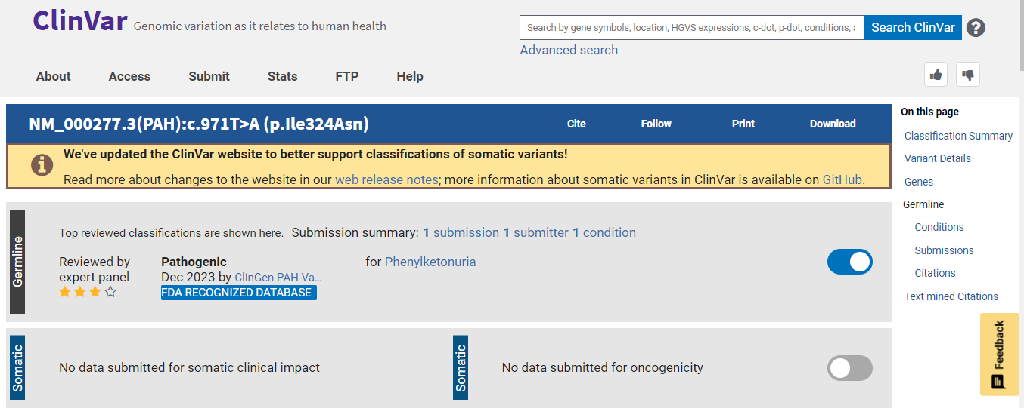
Biến thể gây bệnh - Pathogenic variant in PAH NM_000277.3(PAH):c.971T>A (p.Ile324Asn)
https://www.ncbi.nlm.nih.gov/clinvar/variation/2682170/

Slide 20
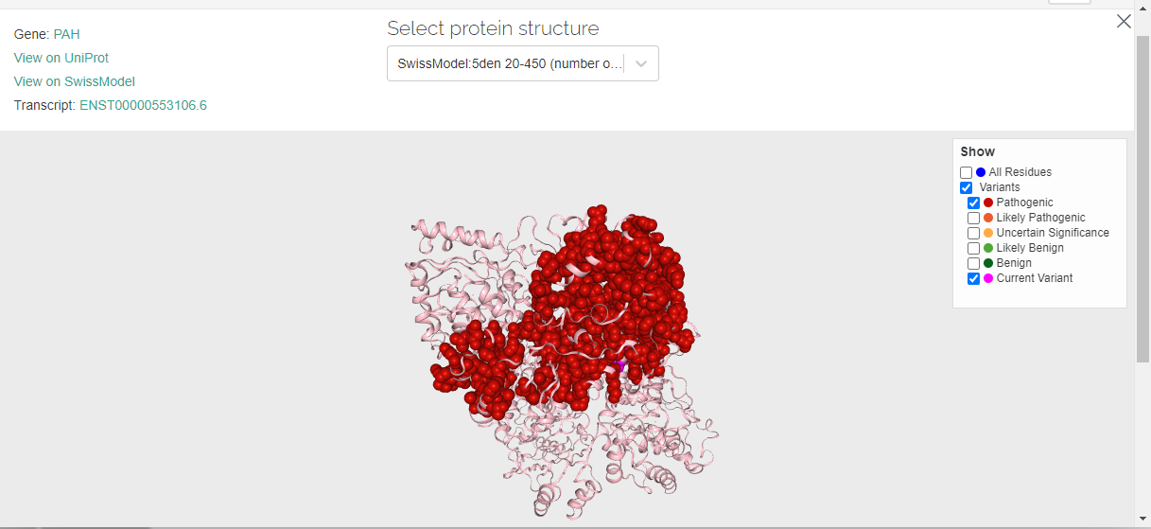
Các biến thể gây bệnh trên gen PAH
https://varsome.com/variant/hg38/chr12%3A102844430%3AA%3AT?

Slide 21
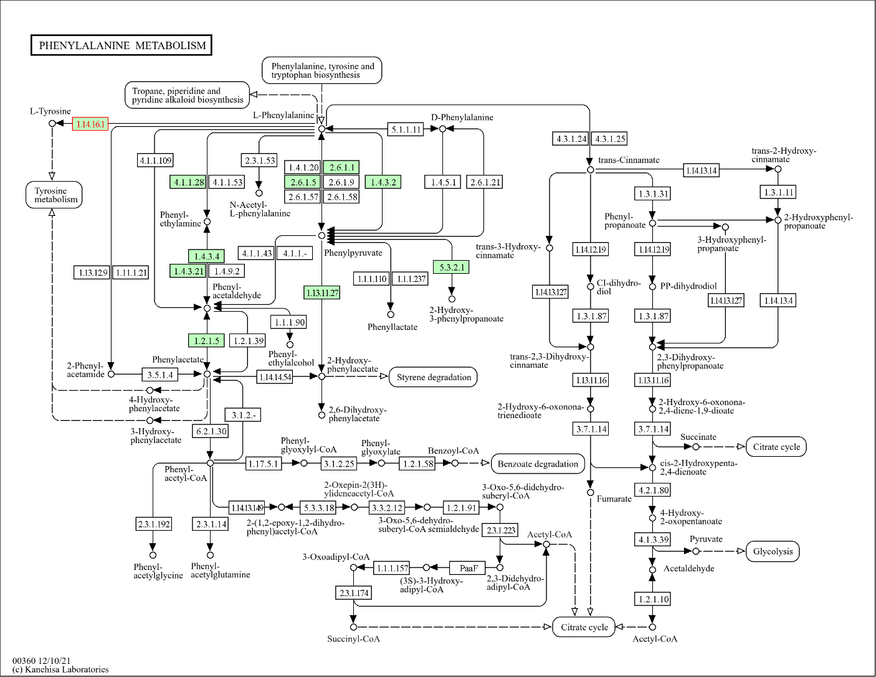
PAH: chuyển hóa Phenylalanine thành Tyrosine
https://www.genome.jp/pathway/hsa00360+5053

Slide 22
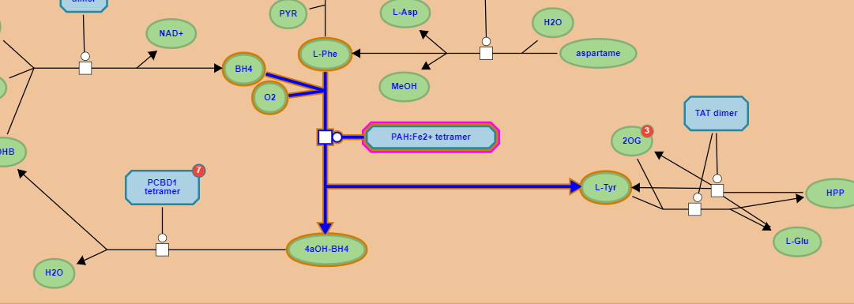
PAH: chuyển hóa Phenylalanine thành Tyrosine
https://reactome.org/PathwayBrowser/#/R-HSA-8963691&SEL=R-HSA-71118&PATH=R-HSA-1430728,R-HSA-71291&FLG=UniProt:P00439

Slide 23
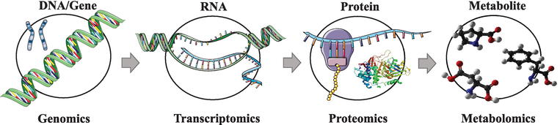
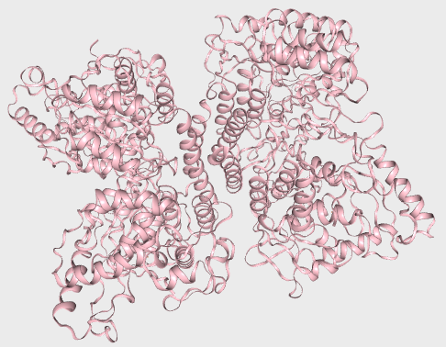
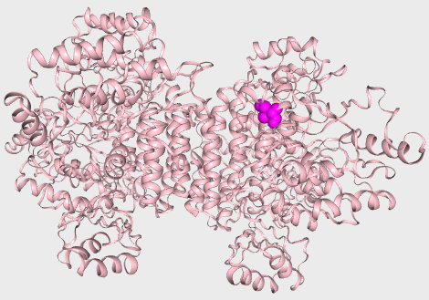

Quan hệ nhân quả: Biến thể gen và bệnh di truyền
PAH gene
Ref …ATCGAT…
P1 …AACGAT…
NM_000277.3(PAH):c.971T>A
PAH mRNA
Ref …AUCGAU…
P1 …AACGAU…
NM_000277.3(PAH):c.971T>A
PAH protein
Ref …Ile-Asp…
P1 …Asn-Asp…
NM_000277.3(PAH):p.Ile324Asn
PAH
Ref Phe → Tyr
PAH
P1 Phe → Tyr
10.5772/intechopen.71769

Slide 24
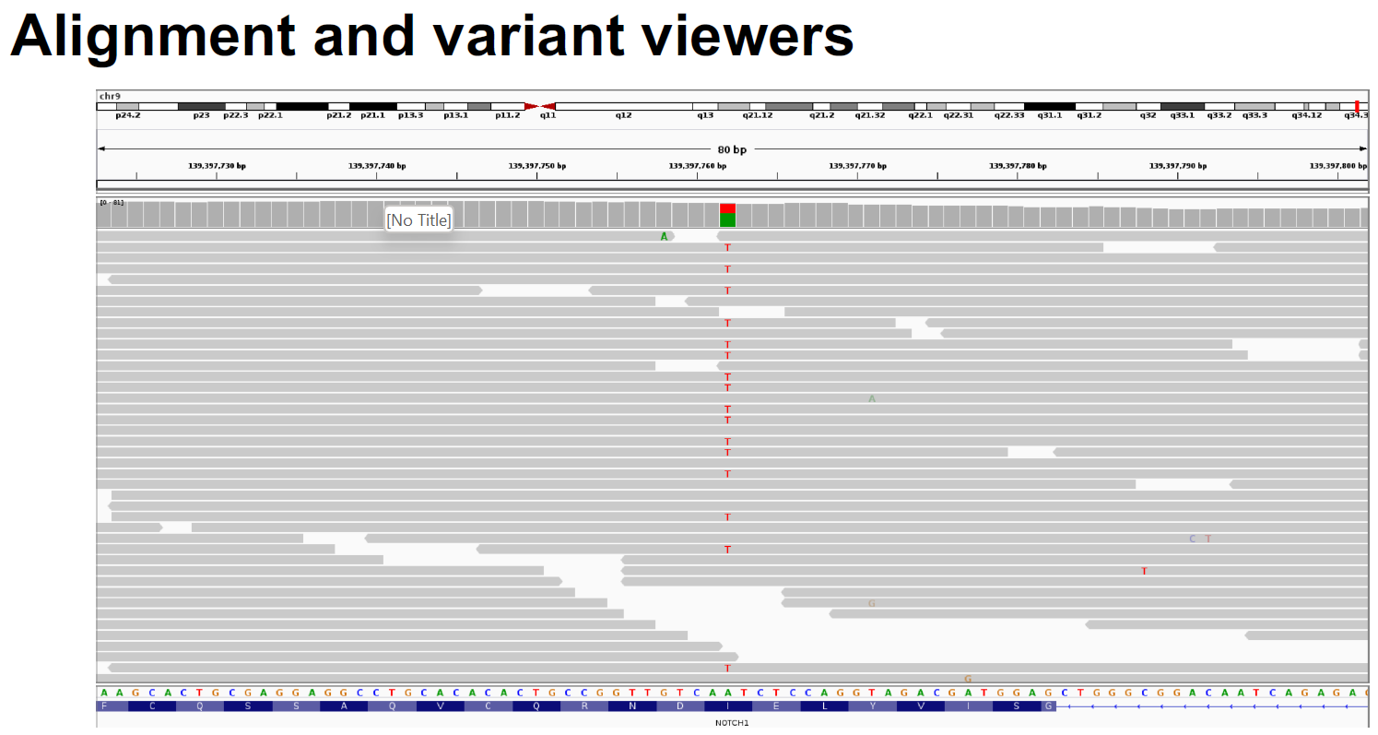

Slide 25
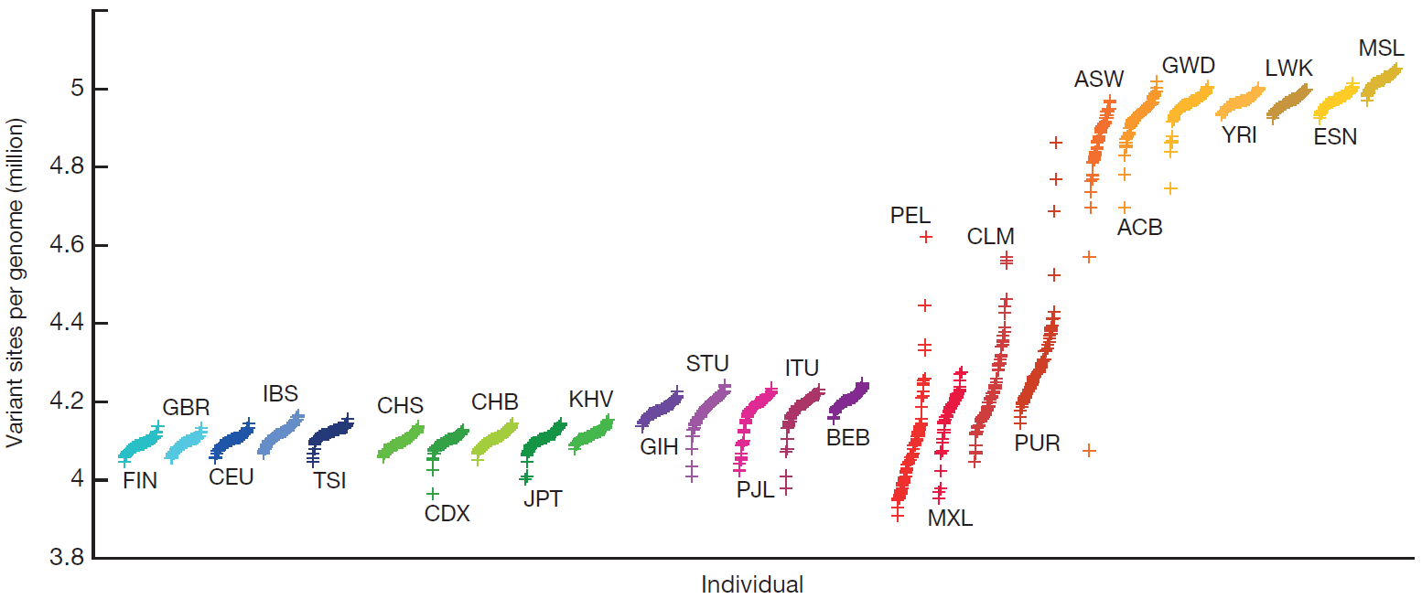
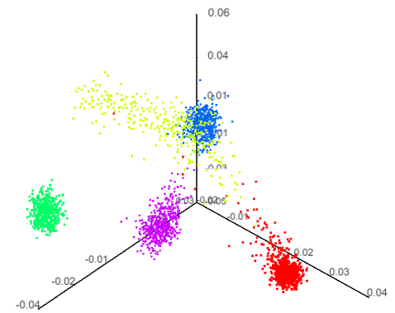
Human Genome Variation: 1000 Genomes Project
Admixed American
European
African
East Asian
South Asian
The number of variant sites per genome of 1K human genomes project (2015) Kinh in Ho Chi Minh City, Vietnam (KHV)
doi:10.1038/nature15393
https://bwlewis.github.io/1000_genomes_examples/PCA_overview.html

Slide 26
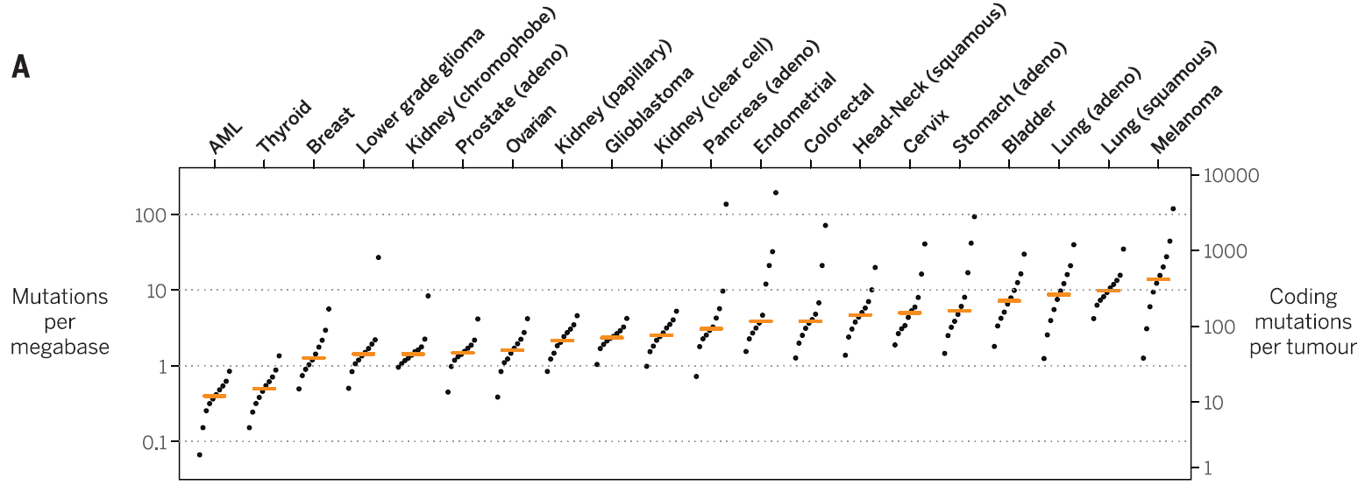
Cancer Genome Somatic Variation
Mutation burden in 20 tumor types and relative contribution of different mutational processes.
For each tumor type, samples were divided into deciles on the basis of their mutation burden (2015)
DOI: 10.1126/science.aab4082

Slide 27
Quy trình XÉT NGHIỆM gen bằng phương pháp giải trình tự thế hệ mới (NGS)

Slide 28
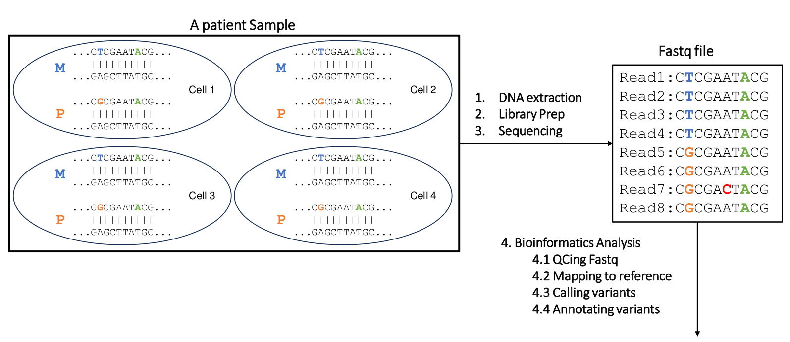
Các bước trong XÉT NGHIỆM gen bằng
phương pháp giải trình tự thế hệ mới (1)

Slide 29
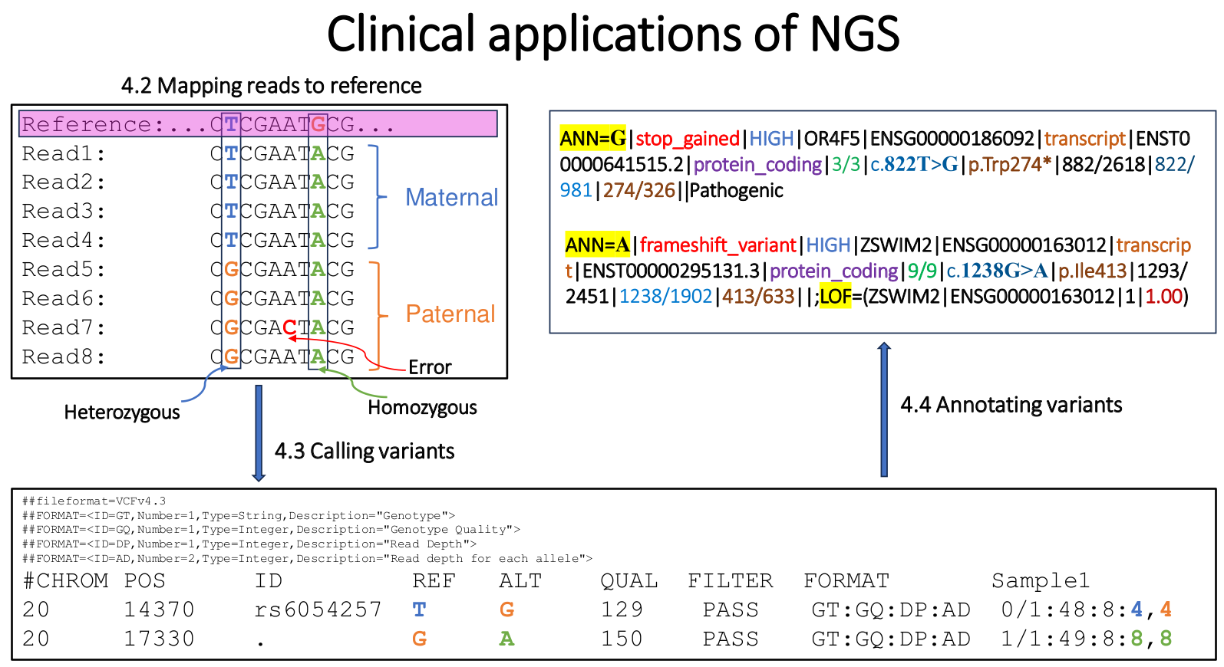
Các bước trong XÉT NGHIỆM gen bằng phương pháp giải trình tự thế hệ mới (2)

Slide 30
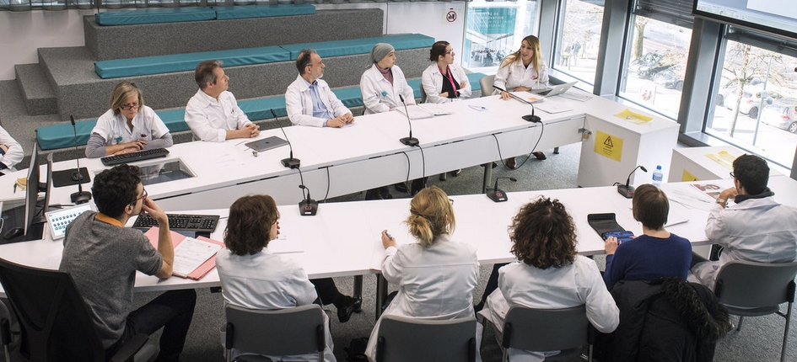
Hội đồng Hệ Gen: phiên giải và hội chẩn những biến thể trong báo cáo kết quả NGS
https://ggba.swiss/en/the-first-medical-genomics-center-opens-in-geneva/

Slide 31
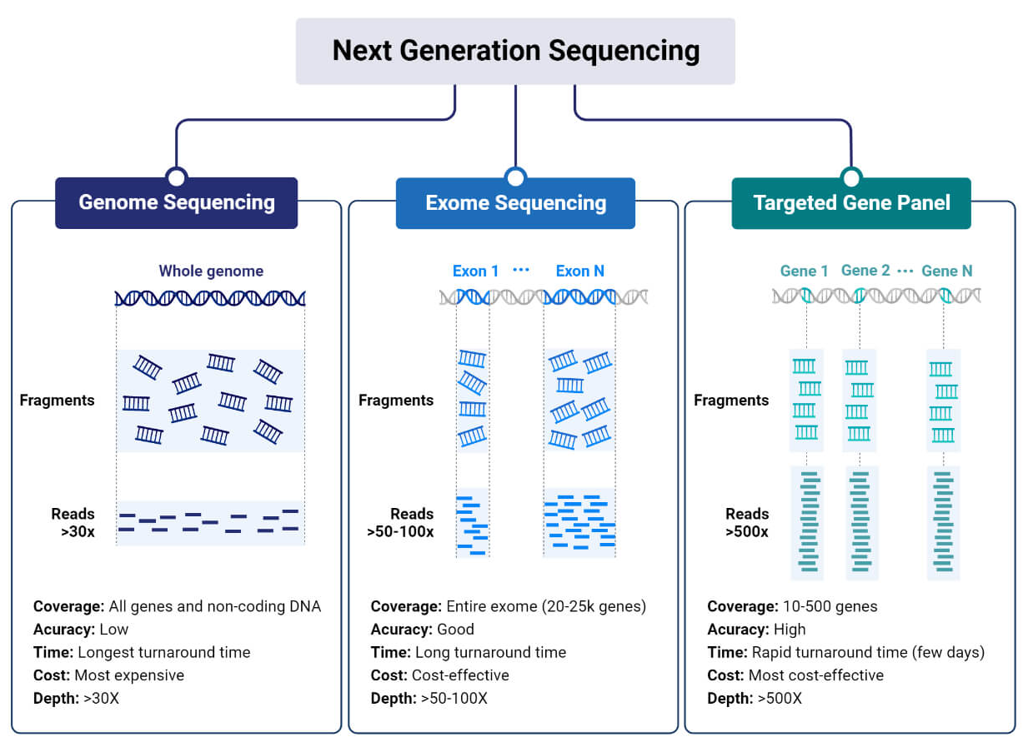
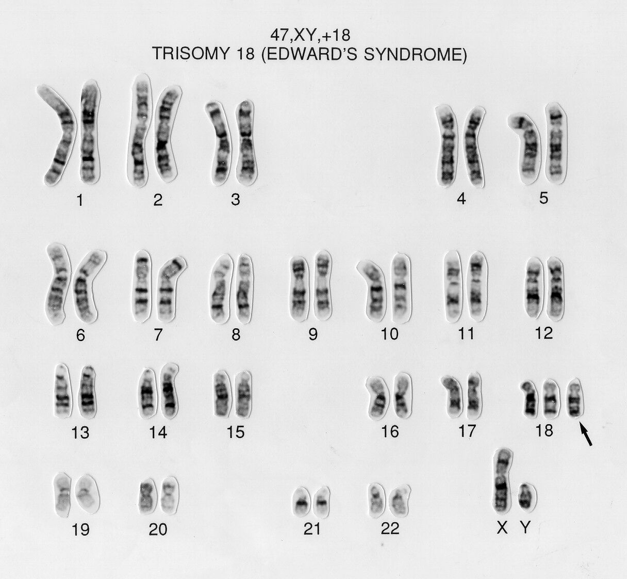
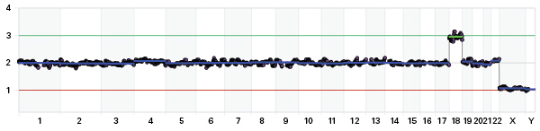
Ứng dụng giải trình tự gen thế hệ mới trong lâm sàng
Single Nucleotide Variant (SNV)
Copy Number Variation (CNV) Low-Pass Genome Sequencing
Karyotype
https://microbenotes.com/next-generation-sequencing-ngs/
https://wellcomecollection.org/search/images?query=eaahzt2u#

Slide 32
Năm ví dụ về XÉT NGHIỆM gen cho BỆNH DI TRUYỀN và UNG THƯ

Slide 33
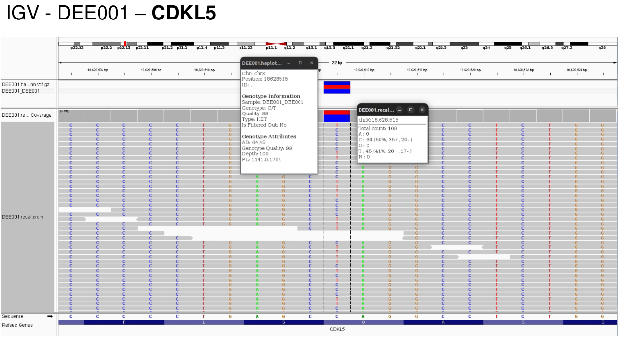
Ví dụ 1: Phát hiện sớm bệnh động kinh bằng xét nghiệm gen Whole Exome Sequencing – WES (1)
NGUYEN Thuy-Minh-Thu, MD
Nguyen Le Duc Minh, MD

Slide 34
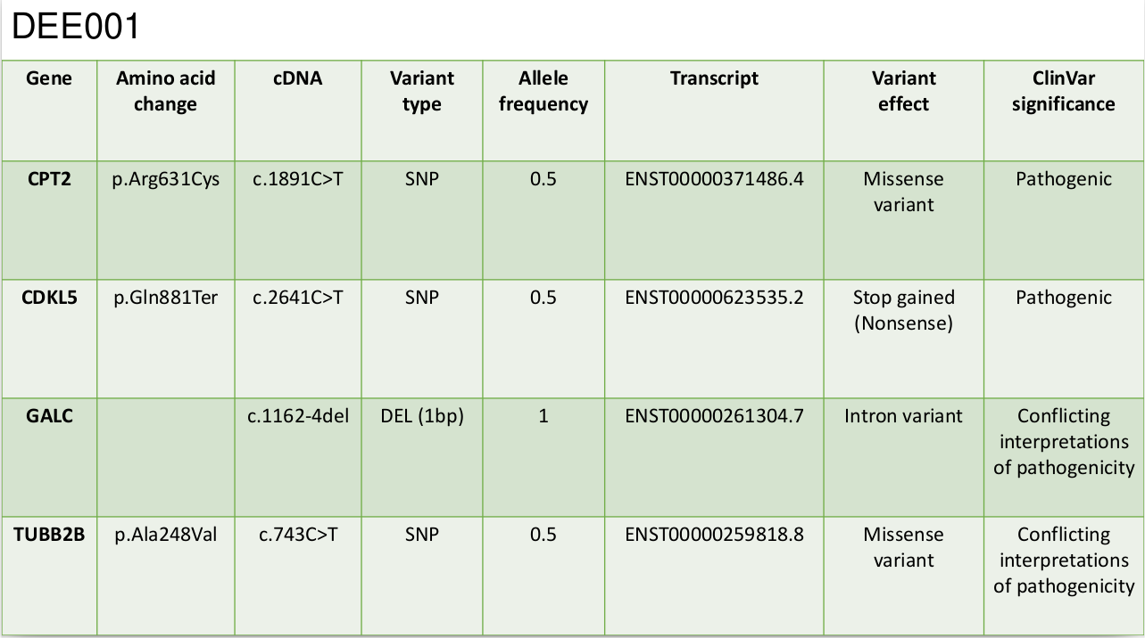
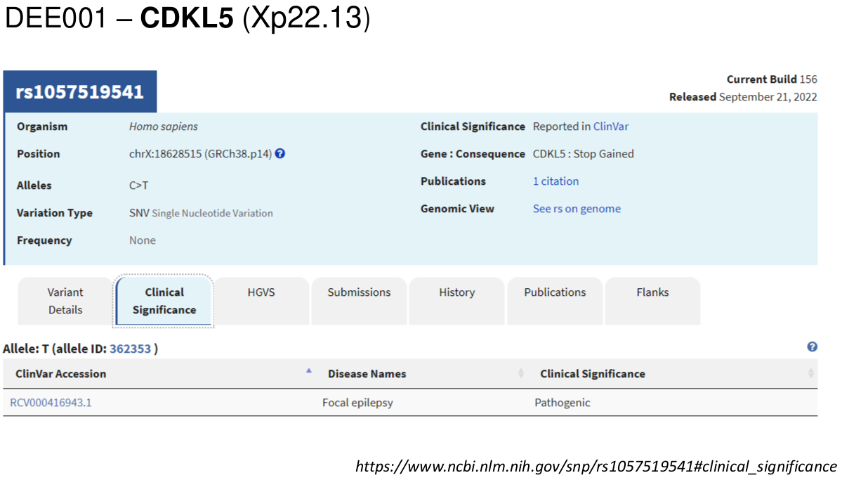
Ví dụ 1: Phát hiện sớm bệnh động kinh bằng xét nghiệm gen Whole Exome Sequencing – WES (2)
NGUYEN Thuy-Minh-Thu, MD
Nguyen Le Duc Minh, MD

Slide 35
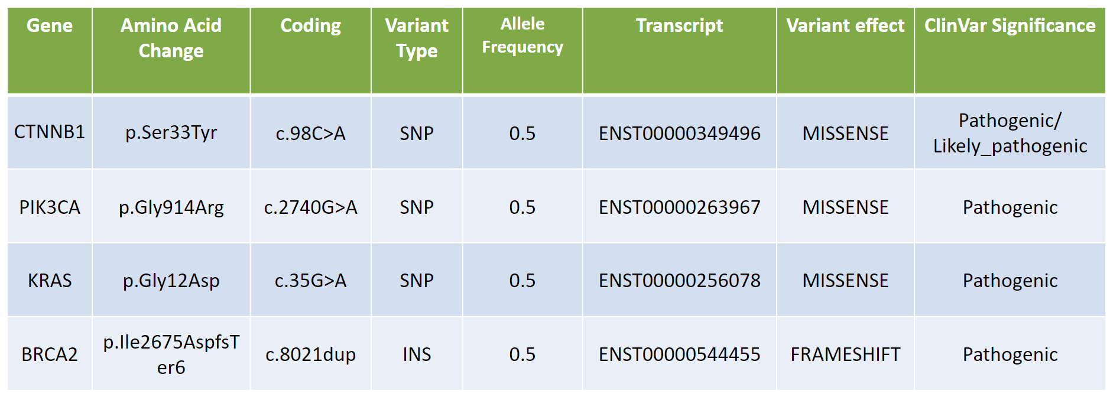
Ví dụ 2: Sàng lọc bệnh ung thư bằng xét nghiệm gen
Gene Panel – 53 genes của MGI
Nguyen Le Duc Minh, MD

Slide 36
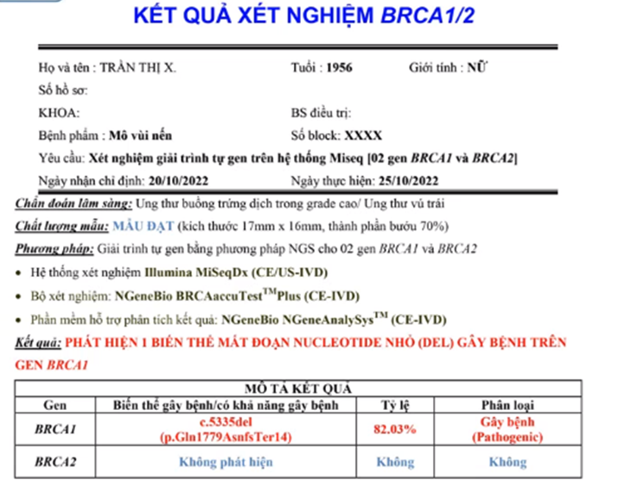
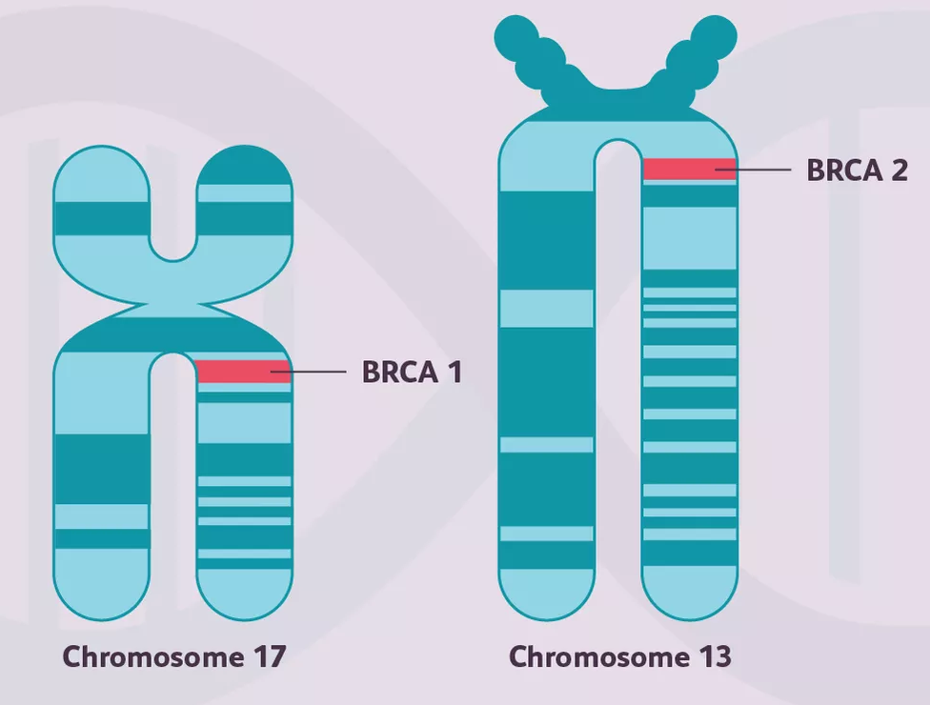
Ví dụ 3: Hỗ trợ điều trị bệnh ung thư vú bằng xét nghiệm gen Gene Panel BRCA1 và BRCA2
Olaparib (AstraZeneca) là một loại thuốc dùng để duy trì điều trị ung thư vú, buồng trứng, tuyến tiền liệt và tuyến tụy giai đoạn tiến triển có đột biến BRCA ở người lớn.

Slide 37
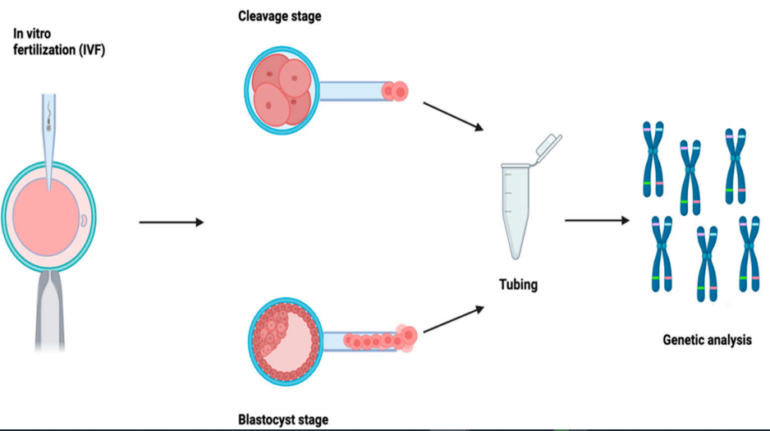
Ví dụ 4: Sàng lọc phôi trong hỗ trợ sinh sản IVF
Xét nghiệm tiền làm tổ PGT-A
10.3390/genes14112095
Mẫu phôi có 3 nhiễm sắc thể 18 (trisomy) trong DNA hệ gen
https://www.takarabio.com/learning-centers/next-generation-sequencing/technical-notes/reproductive-health-technologies/embgenix-pgt-a

Slide 38
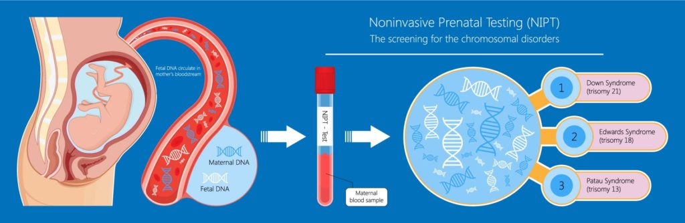
Ví dụ 5: Sàng lọc trước sinh
https://www.advancedwomensimaging.com.au/nipt/

Slide 39
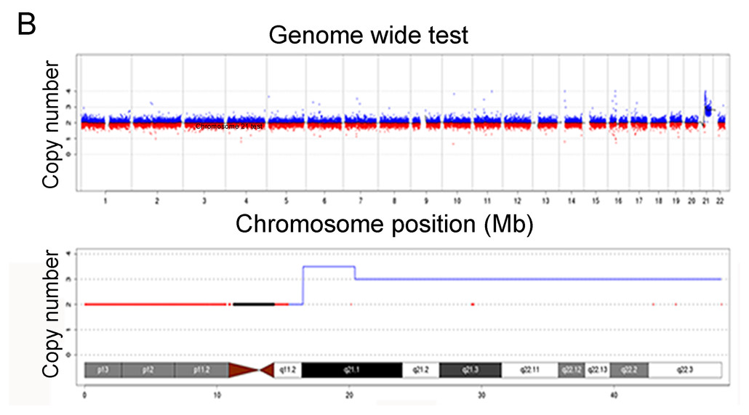
Kết quả NIPT: Bất thường nhiễm sắc thể 21 ở thai nhi
10.7717/peerj.14400

Slide 40
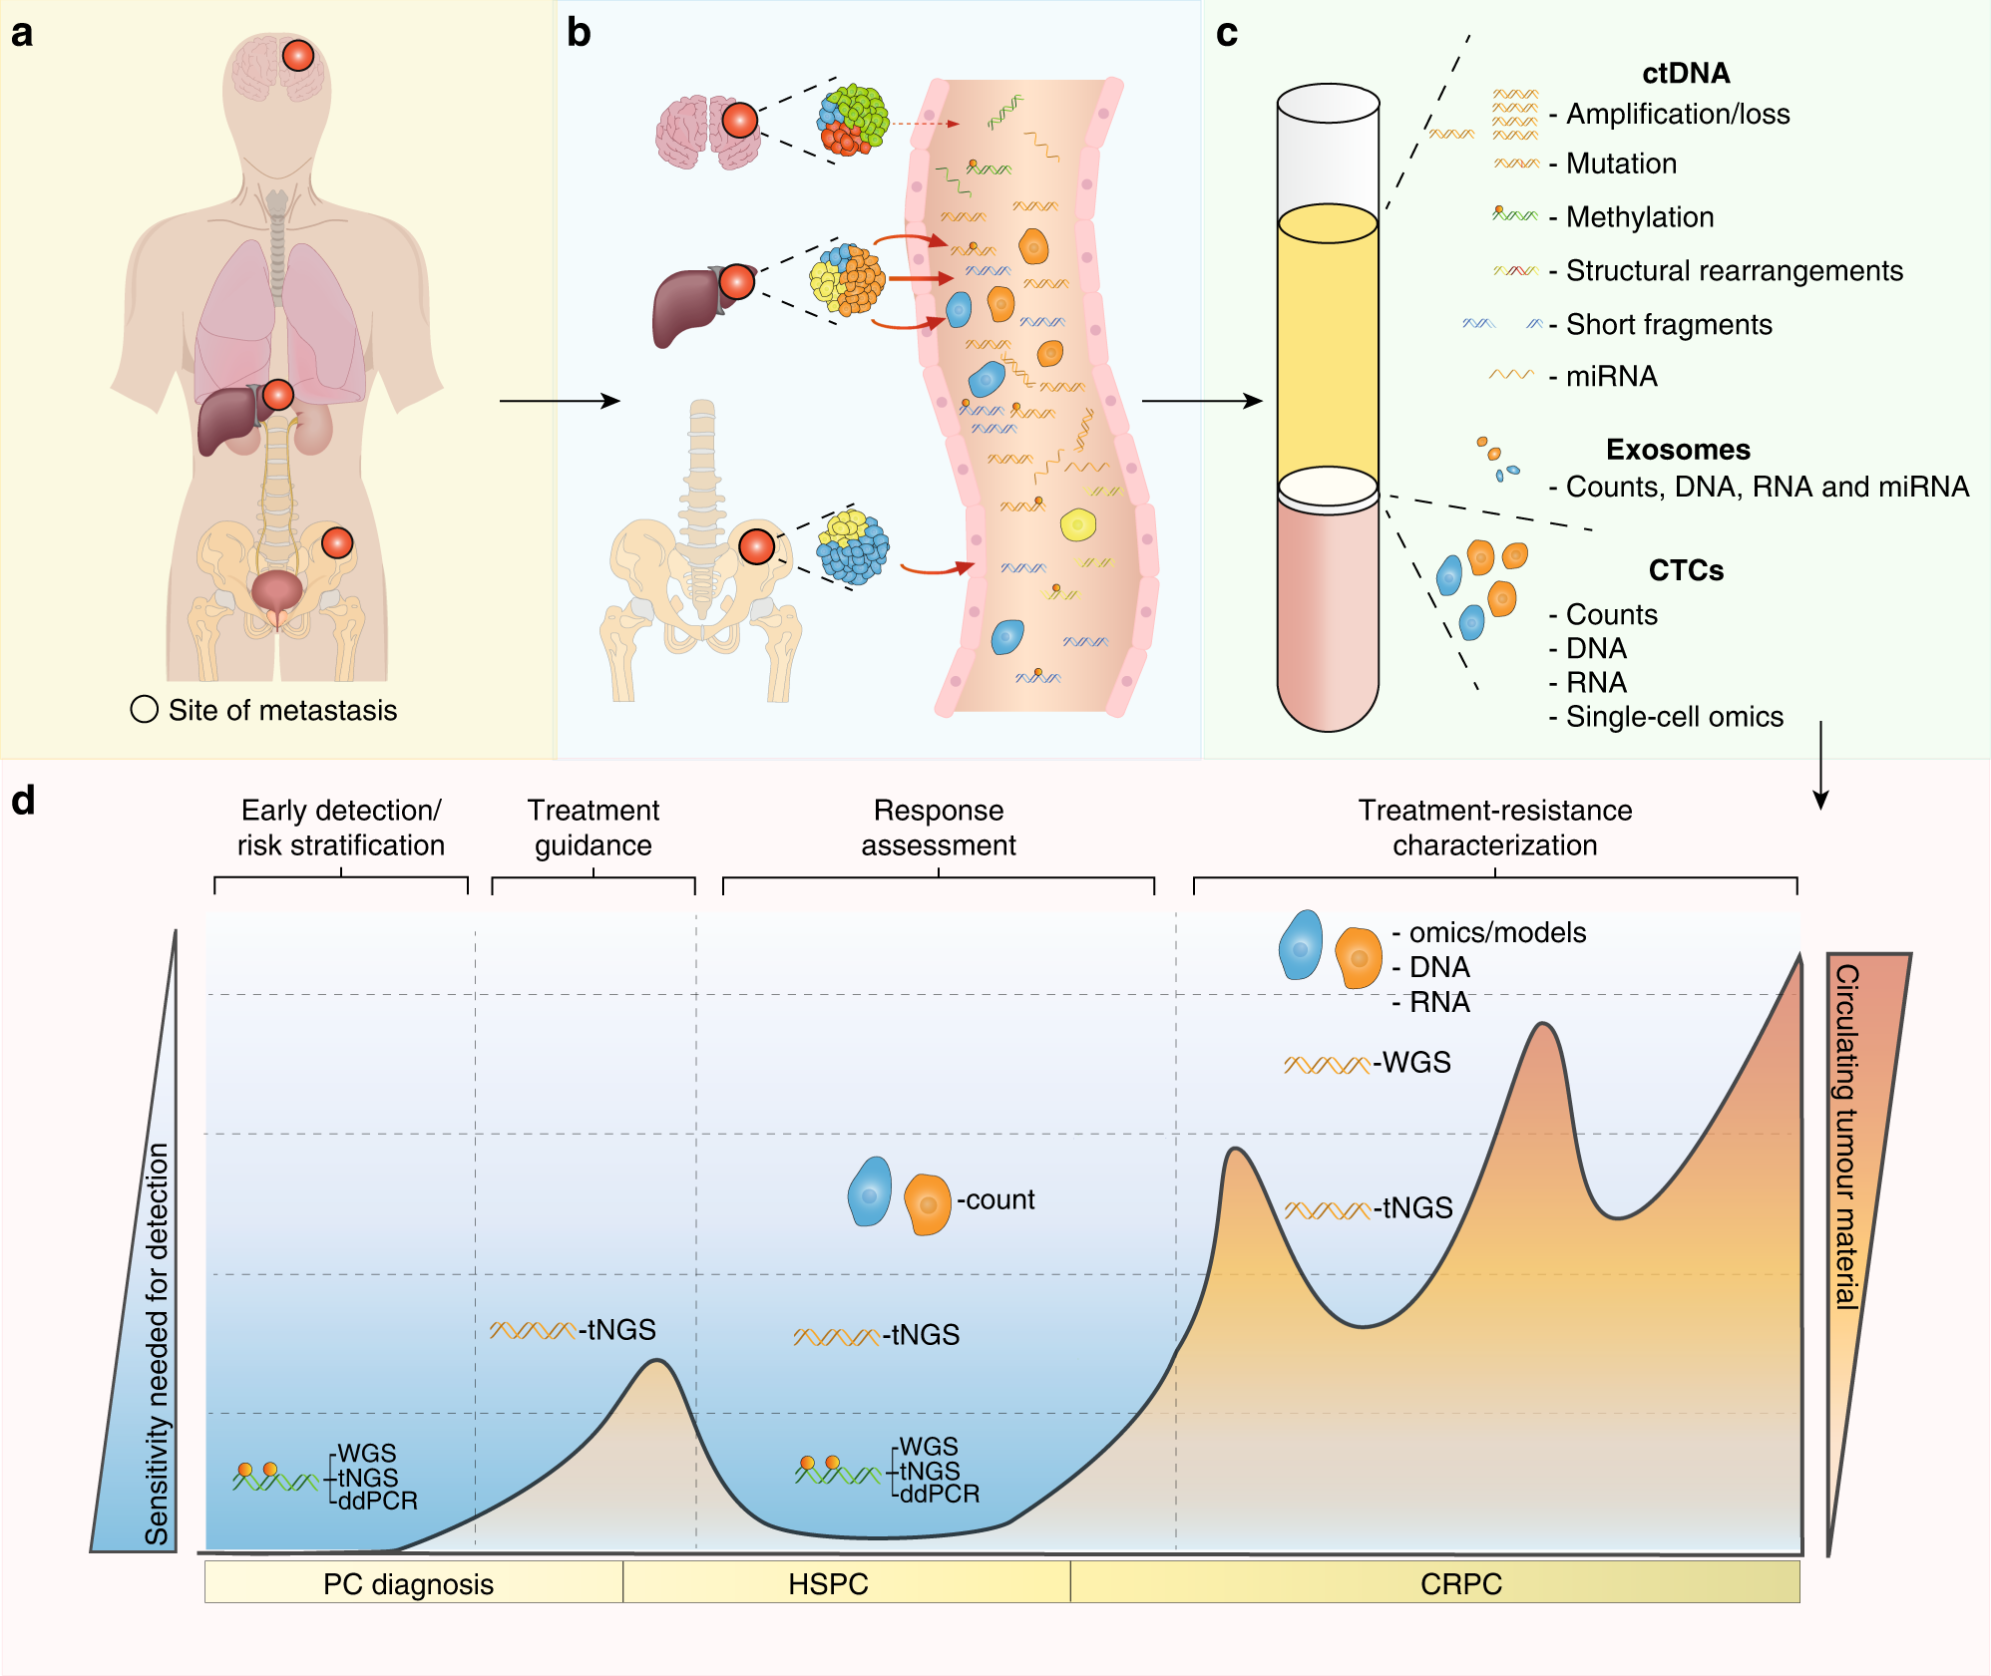
Mẫu cho XÉT NGHIỆM gen: mẫu mô và máu
Mẫu mô
Mẫu máu
10.1038/s41416-022-01881-9

Slide 41
ỨNG DỤNG GIẢI TRÌNH TỰ THẾ HỆ MỚI TRONG XÉT NGHIỆM VI SINH

Slide 42
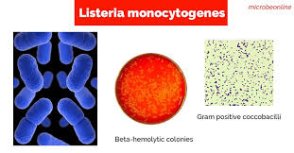
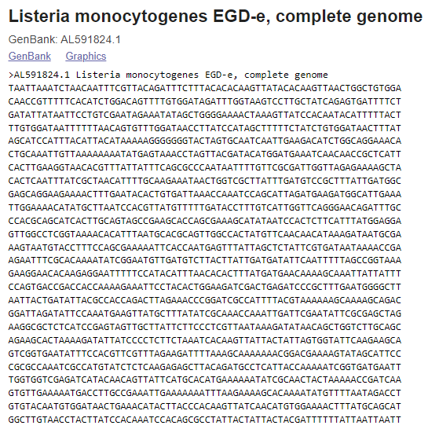



https://www.ncbi.nlm.nih.gov/nuccore/AL591824.1?report=fasta

Slide 43

Microbial Genome Analysis: study one isolate at once
Culture microbe
Genome Sequencing
Serotyping/genotyping
Microbe = Microorganism Prokaryotes = Bacteria & Archaea

Slide 44


Microbial Genome vs Metagenome Analysis
10.1016/j.csbj.2021.11.028

Slide 45


Target vs Shotgun Microbiome Analysis
10.1007/s10096-019-03520-3
10.1186/1471-2164-12-S2-S4

Slide 46



Precision microbiome for testing STI, HPV and AMR

Slide 47
Xin gởi lời cảm ơn đến
Nhóm nghiên cứu
Bác sĩ Nguyễn Lê Đức Minh
Thạc sỹ Đào Khương Duy
Thạc sỹ Ngô Đại Phú
Thạc sỹ Trần Thị Mỹ Qui
Bác sĩ NGUYEN Thuy-Minh-Thu
Thạc sỹ, bác sĩ Nguyễn Huy Thịnh
Thạc sỹ Như
KS Nguyễn Minh Hoàng
Nhóm cộng tác nghiên cứu
Trần Quang Khải
TS Nguyễn Anh Thư
Hoàng Kim
Huy Hà
Bác sĩ Hoàng Sơn
TS Bác sĩ Nguyễn Thị Kim Nhi
Bác sĩ Ngô Viết Hậu
GS TS Bác sĩ Phạm Lê An

Slide 48
Xin chân thành cảm ơn!
Luu Phuc Loi, PhD
Zalo: 0901802182
luu.p.loi@googlemail.com

